Slide 1
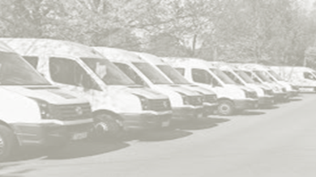

 | Arrendados | Propios | Subtotal
Pickup | 7 |  | 7
Sedán |  | 3 | 3
Van | 10 | 3 | 13
Racer
Motos | 1 |  | 1
Cuatri
Van
Racer
Ambulancia
Cargo
Aerobote
Microbus
Torre
Camioneta
Total | 18 | 6 | 24
VEHÍCULOS DE
ESTADO DE MÉXICO

